Slide 1
元宵节

Slide 2
导入
正月十五是什么节日？

Slide 3
元宵节
元宵节的晚上，人们在干什么？

Slide 4
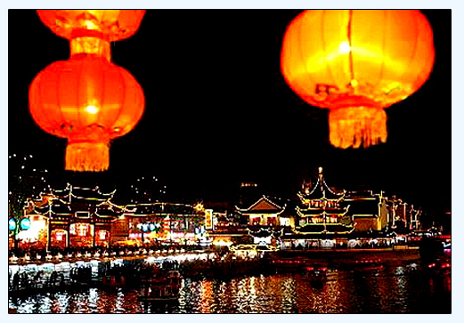
图片欣赏
PPT模板下载：www.1ppt.com/moban/ 行业PPT模板：www.1ppt.com/hangye/
节日PPT模板：www.1ppt.com/jieri/ PPT素材下载：www.1ppt.com/sucai/
PPT背景图片：www.1ppt.com/beijing/ PPT图表下载：www.1ppt.com/tubiao/
优秀PPT下载：www.1ppt.com/xiazai/ PPT教程： www.1ppt.com/powerpoint/
Word教程： www.1ppt.com/word/ Excel教程：www.1ppt.com/excel/
资料下载：www.1ppt.com/ziliao/ PPT课件下载：www.1ppt.com/kejian/
范文下载：www.1ppt.com/fanwen/ 试卷下载：www.1ppt.com/shiti/
教案下载：www.1ppt.com/jiaoan/

Slide 5
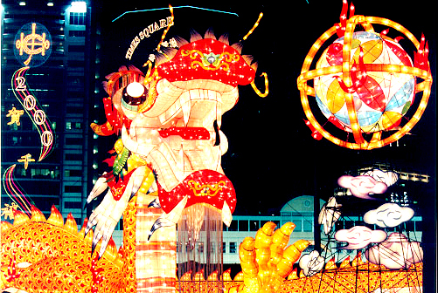
图片欣赏

Slide 6
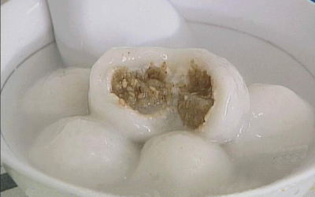
图片欣赏

Slide 7
小结
农历正月十五是我国传统节日——元宵节。这一天，全家人都团聚在一起，一起赏月、吃汤圆。元宵节里有元宵灯会、猜谜语等传统游艺活动。

Slide 8
元宵节
学习儿歌，看一看儿歌里的人们是怎样过元宵节的？

Slide 9


借助拼音自由读文
yuán xiāo jié
元 宵 节
chuāng wài yuè ér yuán yòu yuán
窗 外 月 儿 圆 又 圆，
quán jiā huān jù chī tāng yuán
全 家 欢 聚 吃 汤 圆。
zhēng yuè shí wǔ yuán xiāo jié
正 月 十 五 元 宵 节，
jiā jiā hù hù qìng tuán yuán
家 家 户 户 庆 团 圆。
朗读

Slide 10
练读生字
xiāo jié chuāng yuán chī
宵 节 窗 圆 吃
tāng zhēng hù qìng tuán
汤 正 户 庆 团
用生字扩词或说一句话

Slide 11
词语认读
元宵节 窗 外 吃 汤 圆
正 月 庆团圆 家家户户
欢 聚 十 五

Slide 12

新偏旁
★这个偏旁叫什么？
★本课生字中，哪些是“方框儿”旁？
★观察“团、圆”，想一想“方框儿”表
示什么意思？
★还有哪些字是带“方框儿”旁的？

Slide 13
多音字分辩
读下面两句话，注意红色字的读音：
★正月初一是新年。
★他的想法是正确的。
zhēng zhèng
正 月 正 确

Slide 14
集体读儿歌
yuán xiāo jié
元 宵 节
chuāng wài yuè ér yuán yòu yuán
窗 外 月 儿 圆 又 圆，
quán jiā huān jù chī tāng yuán
全 家 欢 聚 吃 汤 圆。
zhēng yuè shí wǔ yuán xiāo jié
正 月 十 五 元 宵 节，
jiā jiā hù hù qìng tuán yuán
家 家 户 户 庆 团 圆。
朗读

Slide 15
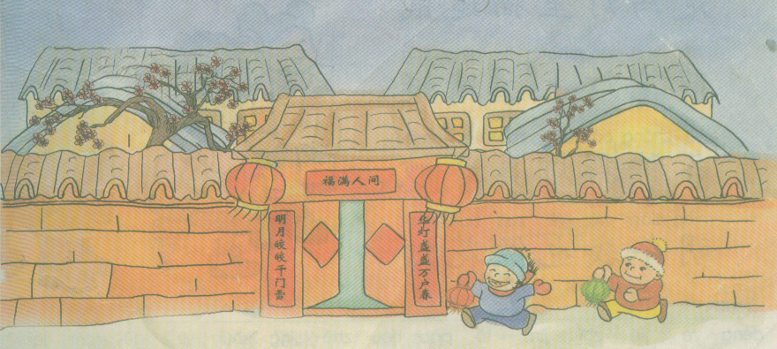
看图交流
★图上画的是什么？
★哪些地方表示在过元宵节？
★屋子里的人在干什么？

Slide 16
口头组词
口头组词
圆（ ）（ ）（ ）
窗（ ）（ ）（ ）
庆（ ）（ ）（ ）
节（ ）（ ）（ ）

Slide 17
学写生字
节欢吃正
五户庆团

Slide 18
学写生字
欢吃
左窄右宽，“口”字要写小些。
团
先画门框，再写里面。

Slide 19
读对联
花灯映万家
明月照华夏

Slide 20
读对联
花灯盏盏万户春
民月皎皎千门雪

Slide 21
仿说练习
仿照例句练说：
窗外月儿圆又圆。
窗外风儿 。窗外鸟儿 。窗外 。

Slide 22
拓展学习
请同学们回家继续收集自己喜欢的对联，看谁收集得多。

